Slide 1
var talk = {
“name”: “Desarrollo Fullstack con MEAN,
“subtitle”: “Cuando MEAN-tojo de programar todo con JavaScript”,
“author”: “Bruno Faúndez Valenzuela”
}

Slide 2

¡Hola!
Soy Bruno (Brunaldo para los amigos)
Ingeniero recién titulado
Me gustan:
  Programar, los suflitos de queso, JavaScript, Python, Processing, Nintendo, los gifs, el software libre, Linux...
No me gustan:
  La mala ortografía, Microsoft, la derecha, el olor a hormiguicida...

Slide 3
En la charla de hoy:
Describir qué es el MEAN Stack
Mostrar cómo cada pieza colabora en el desarrollo de una aplicación
Mostrar cómo pasar a producción en Heroku
Mencionar algo sobre portabilidad a móviles y desktop…
Y ojalá que les quede gustando JavaScript :)

Slide 4
Un secreto...
Antes me cargaba JavaScript.
Me mareaban los callbacks y las funciones encadenadas
Siempre lo usaba para algún efecto en un menú o como “parche”
Al final terminaba con un tremendo espagueti de código

Slide 5
Pero ahora...
Yo + JavaScript = <3
Descubrí que los callbacks son ideales para tareas asíncronas
Ahora JavaScript se convierte en parte central de la arquitectura de la aplicación
Se puede utilizar en el frontend, el backend y en el servidor
A grandes rasgos, JavaScript es...

Slide 6


Un lenguaje para dominarlos a todos...

Slide 7
¿Cómo se logra esto?
Con el MEAN Stack:
Cuatro herramientas se únen para desarrollar desde el servidor hasta el cliente (desarrollo Full Stack)
Un mismo desarrollador puede aportar a distintas partes de la arquitectura con un único lenguaje
Se favorece la reutilización de código
Hay muchas tareas comunes que se pueden integrar fácilmente

Slide 8
Primero,
¿Qué es un Stack?

Slide 9
Un Stack es un conjunto de herramientas suficientes para desarrollar una aplicación sin que se necesite software adicional
Un Stack cubre las distintas necesidades de la arquitectura del software a desarrollar
MEAN Stack se enfoca en el desarrollo de una WebApp

Slide 10



Arquitectura de una WebApp
La capa de Datos almacena los datos (no, ¿en serio?)
La capa de Servicio consulta los datos y los publica. Generalmente ofrece una API.
Múltiples Clientes consumen los Servicios para leer y escribir datos

Slide 11

1. Datos
MongoDB:
  Base de datos no relacional
  Almacena los datos en formato BSON
  El formato BSON es JSON Binario
  ¡El formato JSON viene de JavaScript! (JavaScript Object Notation)

Slide 12
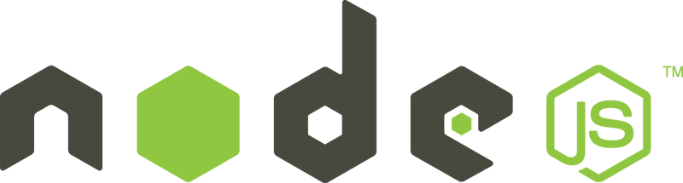
2. Servicio
NodeJs:
  Es un runtime de JavaScript
  Permite ejecutar código JavaScript en el servidor
  Tiene un gestor de paquetes para descargar módulos: npm
  npm tiene un catálogo gigante de módulos de uso general
  Repito, el catálogo de npm es GIGANTE

Slide 13

2. Servicio
Express:
  Módulo de NodeJS
  expressjs.com/es/: “Infraestructura web rápida, minimalista y flexible para NodeJS”
  Permite el desarrollo de una API robusta basada en verbos HTTP

Slide 14

3. Cliente
AngularJS:
  Biblioteca JavaScript para el cliente
  Auspiciado por Google
  Framework tipo MVW (Model-View-Whatever)
  Permite tratar la aplicación como una SPA (Single-Page App)
  Sincroniza el modelo (los datos) con los elementos de las vistas

Slide 15
MongoDB + ExpressJS + AngularJS + NodeJS = MEAN Stack

Slide 16
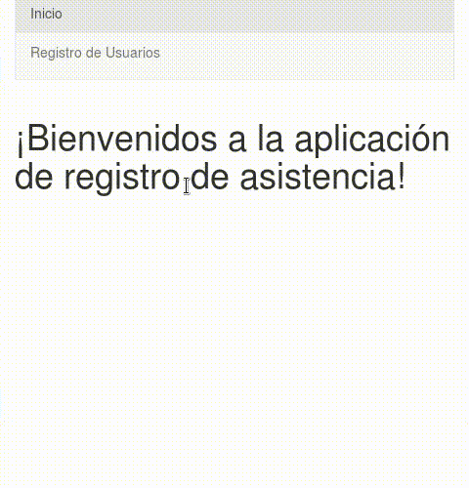
Mostrando MEAN con un ejemplo

Slide 17
Control de Asistencia - Requerimientos
La aplicación debe cargar una vez y cargar las vistas dinámicamente
La aplicación debe permitir registrar un asistente mediante nombre y su email, ambos datos de texto
La aplicación debe permitir eliminar un asistente desde la interfaz
La aplicación debe tener dos vistas: un inicio y el panel de registro
La vista debe reflejar la inserción y eliminación del usuario sin recargar la página

Slide 18
Datos: MongoDB
Base de datos no relacional (NoSQL)
Colecciones en vez de tablas
Documentos en vez de filas
  No exige un esquema fijo de datos por colección
  La colección se crea automáticamente al añadir un documento
No es necesario normalizar los modelos de datos
Se pueden anidar documentos para no hacer joins

Slide 19
Datos: MongoDB - Instalación
Instalar mediante gestor de paquetes:
  Ejemplo:
    apt-get install mongodb
    dnf install mongodb
  Puede ser una versión atrasada
Instalar desde la fuente oficial
  https://docs.mongodb.com/manual/installation/#tutorials

Slide 20
Datos: MongoDB - Comandos
mongod:
  Daemon principal de MongoDB
  Gestiona consultas de datos, acceso y opciones de administración
mongo:
  Interfaz de línea de comando de MongoDB
  Permite manipular e inspeccionar bases de datos, colecciones y registros

Slide 21
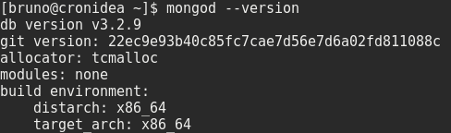
Datos: MongoDB - mongod
Confirmar instalación con:
  mongod --version

Slide 22
Datos: MongoDB - mongod
Ejecutar con:
  mongod –-dbpath ~/data/db
Al ejecutar, por defecto quedará escuchando conexiones entrantes en el puerto 27010
La lista completa de opciones se puede ver con:
  mongod --help

Slide 23
Datos: MongoDB - mongo
Línea de comandos para interactuar con la base de datos
Se ejecuta con “mongo”
  connecting to “test
  >
Comandos comunes:
  show dbs: muestra bases de datos
  use NOMBRE-BD: selecciona la base de datos NOMBRE-BD
  show collections: lista las colecciones en la base de datos

Slide 24
(Paréntesis: JSON)
JavaScript Object Notation
Estructura de objetos de JavaScript
Ahora se usa como formato de intercambio de datos
Es más sencillo de procesar que XML
Representa los datos como pares de nombre-valor
Permite usar arreglos y objetos anidados

Slide 25
JSON - Ejemplo
{
“nombre”: “Sam Sepiol”,
“edad”: 28,
“fotos”: [“img/photo01.jpg”,
“img/photo02.jpg”],
“ocupacion”: {
“nombre”: “ingeniero-ciberseguridad”,
“jefe”: “Gideon Goddard”
}
}

Slide 26
Datos: MongoDB - consultas
Las inserciones y consultas en MongoDB se hacen con objetos JSON
Para insertar un registro:
  db.asistentes.insert({"nombre":"Sam Sepiol", "email":"sam@sepiol.com"})
Para buscar un registro:
  db.asistentes.find({"nombre":"Sam Sepiol"})

Slide 27
Datos: MongoDB
A cada documento se le asigna automáticamente un ID
  db.asistentes.insert({"nombre":"Sam Sepiol", "email":"sam@sepiol.com"})
  db.asistentes.find({"nombre":"Sam Sepiol"})
    { "_id" : ObjectId("57f54b339db8acc2c08b0ea1"), "nombre" : "Sam Sepiol", "email" : "sam@sepiol.com" }
Se pueden encadenar funciones:
  db.asistentes.find().sort({"nombre":1})
Más información sobre las consultas:
  http://charlascylon.com/2013-06-26-tutorial-mongodb-operaciones-de-consulta

Slide 28
Datos: MongoDB
Para la aplicación de ejemplo se utilizará:
  Colección: asistentes
  Documentos: {“nombre”:””, “email”:”” }
  Nombre de base de datos: “asistencia”

Slide 29
Servicio: NodeJS
NodeJS permite ejecutar código javascript de manera local, fuera del navegador
Funciona con el motor V8 de JavaScript
Para instalar:
  https://nodejs.org/en/download/
Verificar instalación:
  Node --version
  V4.5.0

Slide 30
Servicio: NodeJS
Al instalar NodeJS se obtienen dos comandos:
  node: ejecuta un archivo JavaScript
  npm: gestor de paquetes
Todo proyecto NodeJS debe ser descrito en un archivo package.json
package.json puede ser creado rápidamente con:
  npm init
Para ejecutar un archivo:
  node archivo.js

Slide 31
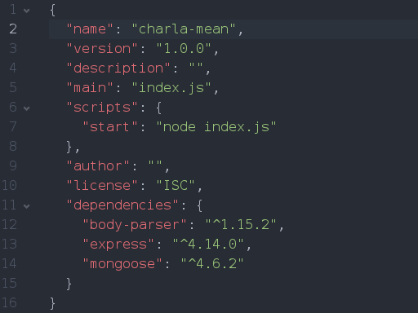
Ejemplo: package.json

Slide 32
Servicio: NodeJS + Express
Para instalar módulos adicionales (como express):
  npm install --save express
Los módulos se instalan automáticamente en node_modules
El módulo express permite crear un servidor web de manera rápida

Slide 33
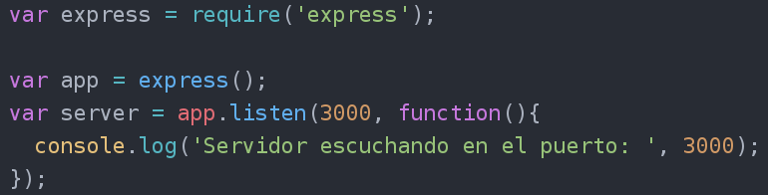
Servicio: NodeJS + Express
Un mínimo ejemplo funcional:

Slide 34
Estructura del Proyecto
El proyecto tendrá las siguientes carpetas:
  assets: archivos estáticos como css, javascript o imágenes
  controllers: controladores de la base de datos
  layouts: esqueleto principal de la interfaz
  node_modules: módulos instalados de nodejs
  routes: archivos para configurar las rutas de la aplicación
  templates: archivos para las vistas de la aplicación

Slide 35
Conectándose a la Base de Datos
Se utilizará el módulo mongoose para toda la interacción
npm install --save mongoose
La ruta a la BD:
  mongod://localhost/asistencia
mongoose.connect(ruta, callback);

Slide 36
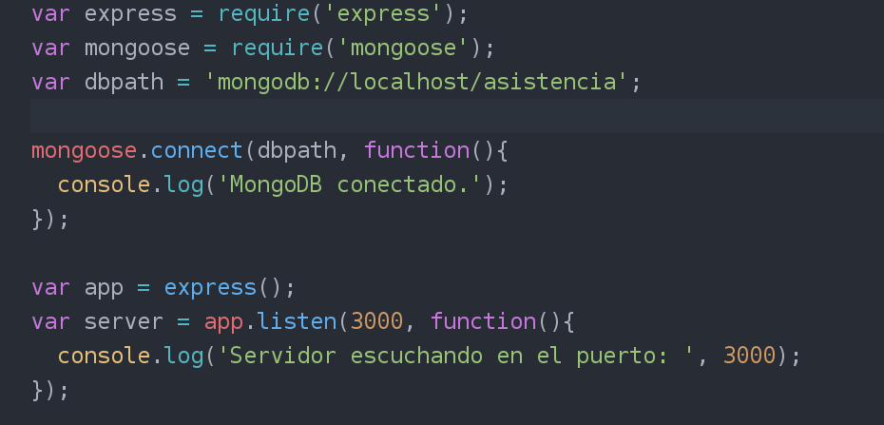

Slide 37
Definiendo un Modelo de Datos
MongoDB por defecto no tiene esquema
Mongoose permite especificar un modelo para facilitar la interacción con la BD
> La lógica de conexión se mueve a models/db.js
> Se creal el archivo models/asistente.js

Slide 38
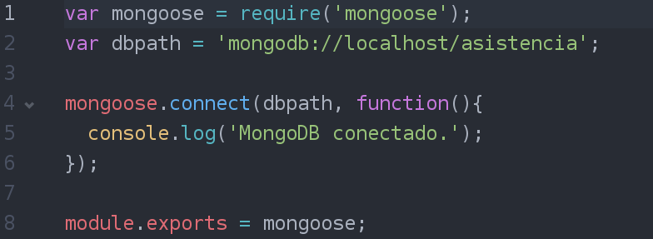
models/db.js

Slide 39
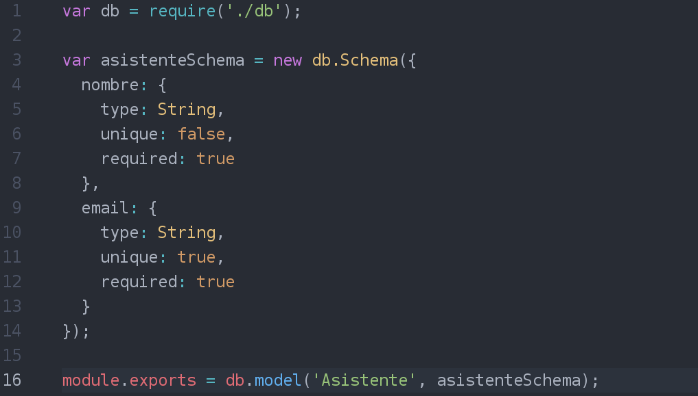
models/asistente.js

Slide 40
Consultas a la BD mediante Mongoose
Las consultas funcionan mediante promesas
La promesa asigna un valor cuando la consulta tenga respuesta desde la BD
Las promesas en mongoose se configuran con:
  mongoose.Promise = global.Promise;

Slide 41
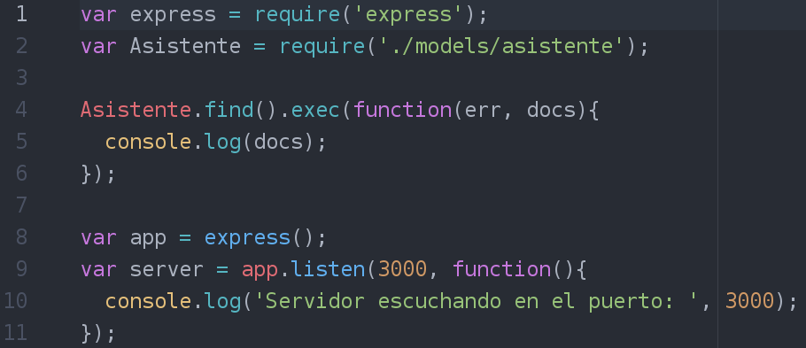
Consulta a través de Mongoose

Slide 42
Organizando la lógica del servidor: Controladores
El controlador será un objeto cuyos métodos se encarguen de la interacción con la BD
Para la aplicación de ejemplo se usarán tres métodos:
  listar
  registrar
  eliminar
Se crea el archivo controllers/asistencia.js

Slide 43
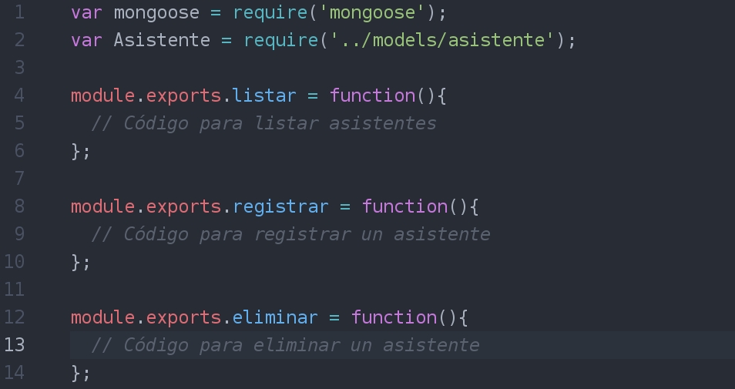
controllers/asistencia.js

Slide 44
¿Desde dónde se consumirán los datos?
El objetivo del servidor es poder recibir y enviar datos hacia el cliente
Para esto, se implementará una API
La API entregará recursos mediante rutas
  P. ej.: https://www.aplicacion.com/api/listar devolverá una lista de asistentes
Los recursos que entran y salen de la API están en formato JSON

Slide 45
Paréntesis: HTTP
Protocolo de Transferencia de Hipertexto
Se compone de tres partes:
  La línea de consulta: p.ej: GET http://localhost/api/listar
  Las cabeceras: metadatos sobre la consulta
  El cuerpo: opcional, añade datos adicionales
La línea de consulta va acompañada de un “verbo”: GET, POST, PUT, DELETE...

Slide 46
Express y las rutas
Express puede gestionar la relación entre rutas y funciones mediante Express.Router()
Se crea un objeto router y se le asocian rutas+verbos a funciones del controlador
Se añade el objeto router a la configuración de Express

Slide 47
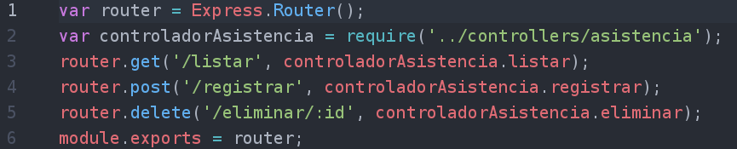
routes/api-router.js

Slide 48
Integrar el router a Expres
Se instala el módulo body-parser para procesar el cuerpo de las consultas como json
  npm install --save body-parser
Se añade requiere el objeto router a express mediante app.use(ruta-base, objeto-router)

Slide 49
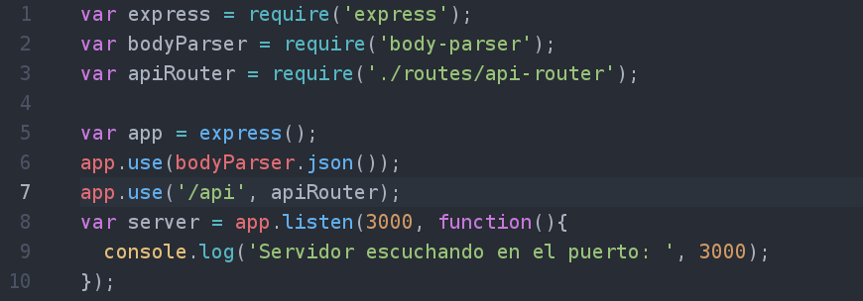
index.js

Slide 50
Completando los controladores
Las funciones que controlarán las rutas reciben dos parámetros: req y res
  req: tiene información de la consulta HTTP con la que se llamó a la API, incluyendo el contenido del cuerpo
  res: información de la respuesta que se envía al final de la ejecución del controlador
Ej: module.exports.listar = function(req, res){...}

Slide 51
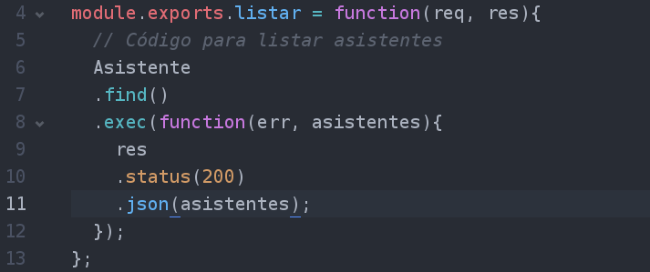
Controlador: “listar”

Slide 52
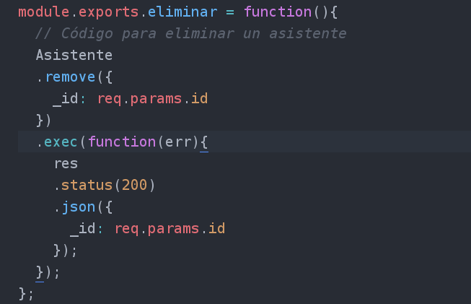
Controlador: “eliminar”

Slide 53
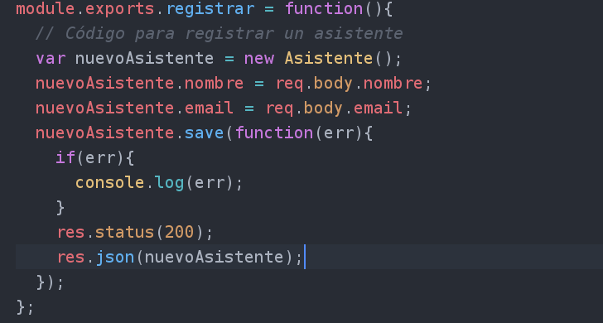
Controlador: “registrar”

Slide 54
¡El servidor está casi listo!
Ahora cualquier aplicación que llame a las rutas de la API puede interactuar con ella
  GET http://localhost:3000/api/listar
  POST http://localhost:3000/api/registrar
  DELETE http://localhost:3000/api/eliminar/:id
Sólo falta que se llegue al cliente web mediante:
  http://localhost:3000/
Y que publique los recursos estáticos (css, js, etc.)

Slide 55
Configurando rutas estáticas
La petición de la aplicación web va a llegar como una petición GET a la raíz del proyecto:
  http://localhost:3000/
pero la página principal está en /layouts/index.html
Los recursos estáticos se van a servir desde la raíz usando express.static(carpeta-de-recursos) y no de la carpeta assets
  P. ej. para buscar bootstrap: http://localhost:3000/css/bootstrap.min.css

Slide 56
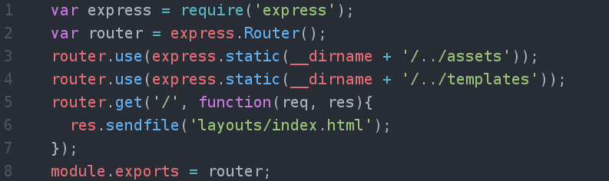
routes/static-router.js

Slide 57
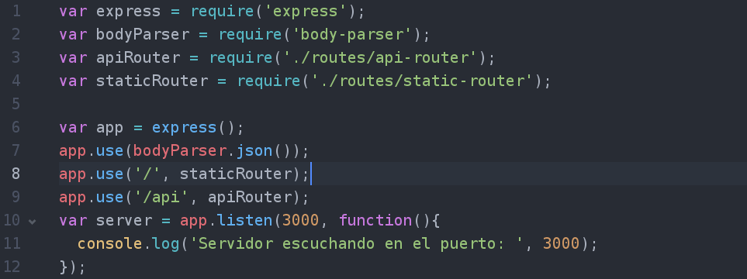
index.js

Slide 58

¡Ya está listo el servidor!
Ahora se puede trabajar en el cliente

Slide 59
El Cliente Web
Será una SPA (Singe Page App): aplicación de una sola página
Carga una única vez la estructura principal y el contenido carga dinámicamente de acuerdo a la ruta
La estructura se hará en HTML y los estilos con CSS usando Bootstrap
La estructura principal de la página estará en layouts/index.html

Slide 60
AngularJS al ataque
AngularJS es una biblioteca JavaScript que se incluye en el código HTML como cualquier otra biblioteca.
Es un Framework MVW: Modelo-Vista-LoQueSea
Representa variables de la aplicación en modelos
Las variables de la aplicación se sincronizan automáticamente con las vistas: data binding

Slide 61
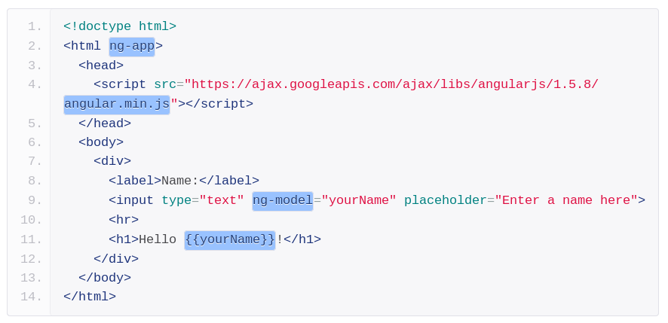
Ejemplo de angularjs.org

Slide 62
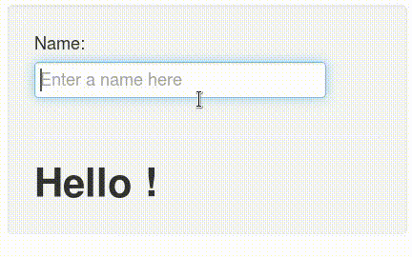
Ejemplo de angularjs.org

Slide 63
Directivas de Angular
Las directivas son marcadores que asocian comportamientos a los elementos de la página
ng-app: nombra la aplicación y su área de actividad
ng-model: asocia un input a una variable
ng-controller: define un controlador para el elemento
ng-repeat: repite contenido por cada valor en una lista
ng-submit: ejecuta una función al enviar un formulario
{{variable}}: muestra el valor de “variable” en el HTML

Slide 64
La aplicación de Angular
Se escribe en un archivo .js
  <script src=”js/app.js”></script>
Todos los elementos deben referenciar al módulo definido en ng-app
  angular.module('app', []);

Slide 65

Definiendo las vistas con rutas
Las Vistas se pueden cargar dinámicamente en la directiva ng-view
  <div class=”container” ng-view></div>
Se usa el módulo adicional angular-route.js
Se declara al inicio de la aplicación

Slide 66
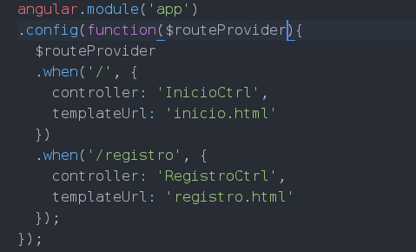
Configuración de las Rutas

Slide 67
.config(): añade una función de configuración a la aplicación
function($routeProvider): “inyecta la dependencia” del proveedor de rutas
$routeProvider.when(): define la vista y el controlador que se cargarán en ng-view para cada ruta seleccionada
Se configuran las rutas:
  / : vista = templates/inicio.html, controlador = InicioCtrl
  /registro : vista templates/registro.html, controlador = RegistroCtrl

Slide 68
Inyección de Dependencias
Es un patrón de diseño en el que se le proporcionan objetos a una clase que depende de ellos en vez de que la clase dependa de ellos
En el caso anterior, la función de configuración depende del objeto $routeProvider que entrega la ruta actual de la aplicación
La función recibe como argumento el objeto que va a utilizar

Slide 69
La vista de registro
Se tiene un formulario con la directiva
ng-submit=agregarAsistente()
Los input están asociados a:
ng-model="asistente.nombre"
ng-model="asistente.email"
Se borrarán asistentes con:
ng-click=eliminarAsistente()
Esa función y esos valores serán visibles al controlador mediante el objeto $scope

Slide 70
Creando un controlador
Se crean con el método .controller sobre el módulo principal
En el controlador de registro, se relacionan variables y funciones mediante el objeto $scope
Las funciones se asignarán al objeto $scope:
  $scope.agregarAsistente = function () {};
  $scope.eliminarAsistente = function () {};
Los datos del asistente pueden accederse como
$scope.asistente.nombre y $scope.asistente.email

Slide 71
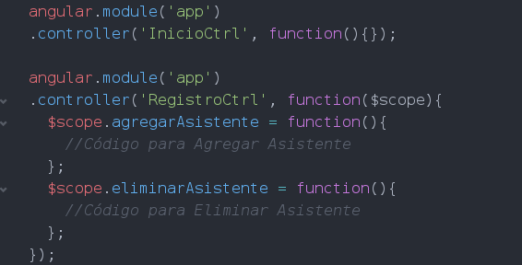

Slide 72
Llamando a la API con Servicios
Los servicios se usan para encapsular tareas comunes
El controlador que utiliza el servicio lo inyecta como dependencia
Se declaran con .service() sobre la aplicación
En la aplicación, un servicio hará las consultas http a la API

Slide 73
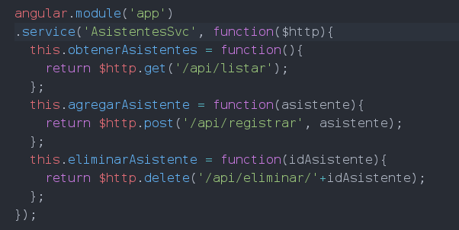

Slide 74
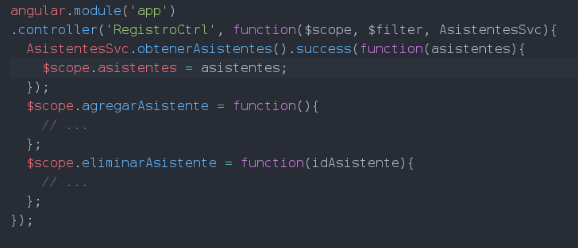
El servicio se inyecta al controlador
El controlador hace las consultas a través del servicio

Slide 75
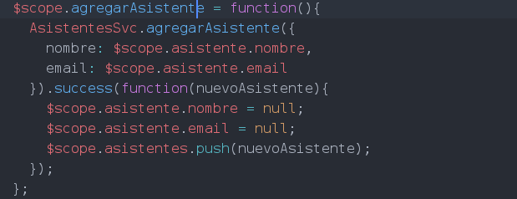
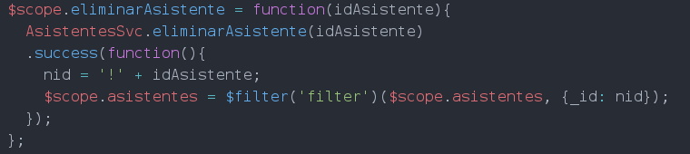

Slide 76
Un extra: agregar animaciones
El módulo de Angular ngAnimate permite añadir clases css dinámicamente a las vistas
  ng-enter: cuando la vista aparece en pantalla
  ng-leave: cuando la vista sale de pantalla
  …
Se debe incluir angular-animate.js en el html
En este caso se usa animate.css para las animaciones css

Slide 77

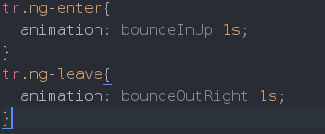
Incluir ngAnimate en las dependencias de app.js
Incluir estilos css para los elementos afectados en app.css

Slide 78
¡La aplicación ya está lista!
Ahora a… producción.

Slide 79
Heroku
PaaS (Platform as a Service)
Permite ejecutar aplicaciones web en la nube
Soporta proyectos Ruby, Java, Node.js, Scala, Clojure, Python, PHP…
Recibe las aplicaciones desde repositorios Git
Tiene módulos adicionales para bases de datos, entre otros

Slide 80
Deployment en Heroku
Tener una cuenta en Heroku.com
Validar cuenta con una tarjeta de crédito (tranquilos, usaremos un módulo gratis)
Instalar Heroku CLI (Interfaz de Línea de Comandos
  Instalar Ruby
  Descargar el Toolbelt:
    wget -qO- https://toolbelt.heroku.com/install.sh | sh
    echo 'PATH="/usr/local/heroku/bin:$PATH"' >> ~/.profile
    source .profile
    heroku --version

Slide 81
Deployment en Heroku
Crear aplicación Heroku:
  $ heroku create
Verificar el repositorio
  $ git remote -v
Subir a heroku
  $ git push heroku master
Cambiar el nombre a la aplicación
  $ heroku apps:rename control-asistencia

Slide 82
¿No funciona? ¡La base de datos!
Actualizar ruta de la base de datos en db.js:
  var dbpath = process.env.MONGODB_URI || 'mongodb://localhost/asistencia';
Instalar el plugin para usar mongodb
  $ heroku addons:add mongolab
Abrir en el navegador:
  $ heroku open

Slide 83


Slide 84
¿Funcionó?
Bien, ahora al escritorio

Slide 85
Electron y las aplicaciones de escritorio
Electron es un módulo de NodeJs
Permite empaquetar una aplicación web y un navegador juntos
Genera aplicaciones de escritorio compatibles con Linux, Windows y/o Mac

Slide 86
¿Cómo funciona
Funciona como un proyecto en Node.js
Depende de los módulos
  electron-prebuilt
  electron-packager
En el código de ejemplo en other/asistencia_desktop viene un package.json con dos comandos definidos:
  npm start: ejecuta la aplicación
  npm run build: empaqueta la aplicación

Slide 87
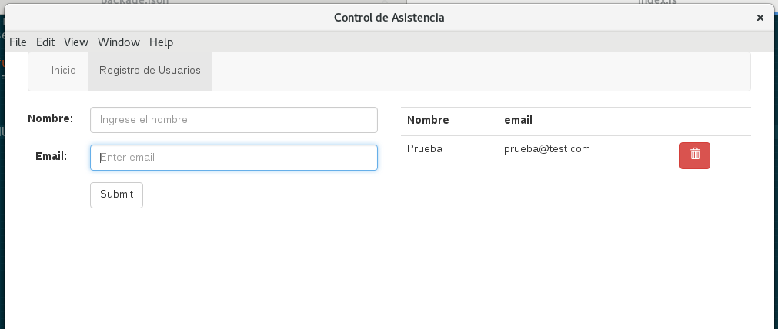

Slide 88
Ionic para móviles
Ionic es análogo a Electron, pero para dispositivos móviles
Empaqueta la aplicación junto a un navegador Apache Cordova
Permite crear aplicaciones para iOS y Android
Más información:
  http://ionicframework.com/getting-started/

Slide 89
¿Dónde seguir aprendiendo MEAN?
Libros:
  “Write Modern Web Apps with the MEAN Stack”, Jeff Dickey
  “Getting MEAN with Mongo, Express, Angular and Node”, Simon Holmes
  “Full Stack JavaScript Development with MEAN”, Colin J. Ihrig & Adam Bretz
Tomando cursos online:
  https://www.codeschool.com/mean

Slide 90

¡Fin!

Slide 91
Contacto
Email: brunofaundezv@gmail.com
Github: codesxt.github.io
En casi cualquier red social: codesxt
3DS: 0190-2423-6296

